Slide 1
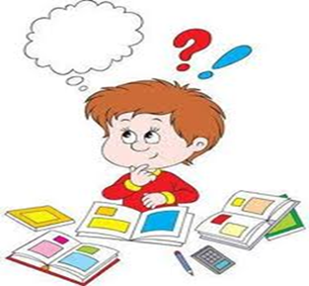
Формування
мовленнєвої компетентності молодших школярів
учитель початкових класів
КЗ “Олешківської спеціалізованої школи І-ІІІ ступенів №2
з поглибленим вивченням іноземних мов”
Снігірьова Г.І.

Slide 2

Обґрунтування проблеми
Потрібно, щоб слово жило, трепетало в свідомості дитини, щоб воно стало для неї інструментом, за допомогою якого вона опановує знання.
В.О. Сухомлинський

Slide 3

Для розвитку мовлення учнів я намагаюся грамотно будувати свою розмову з учнями, оскільки мова вчителя повинна бути саме такою, яка сприймалася б учнями як деякий зразок. Якостями, що визначають таке мовлення за профстандартом служать:
ясність думок, які висловлюються;
-
-науковість (точне вживання термінів, точність формулювань, визначень та речень, логічна обґрунтованість міркувань);
- дотримання правил етимології та синтаксису (правильне вживання відмінків, вживання сполучників, скорочень речень);
- літературність (наближення до літературного стилю, жвавість і, якщо можливо, образність викладу).

Slide 4
Компетентності педагогічних працівників за професійним стандартом «Вчитель початкових класів закладу загальної середньої освіти»,
Майстерно використовувати мовні засоби для пояснення учням матеріалу, постановки проблемних питань, відповідей на питання
Застосовувати мову та мовні засоби як інструмент мотивації та натхнення учнів до пізнання
Застосовувати прийоми збагачення усного й писемного мовлення учнів, відповідно до конкретної теми чи певного мовного рівня

Slide 5

Новаційна значущість пропонованого досвіду
    Формування мовленнєвої
    компетентності школярів полягає у здатності слухати, сприймати і відтворювати інформацію, читати і розуміти текст, вести діалог, брати участь у дискусіях, переконувати і відстоювати свою точку зору, висловлювати власні думки, міркування.

Slide 6

Мовленнєва компетенція – це вміння адекватно й доречно практично користуватися мовою в конкретних ситуаціях (висловлювати свої думки, бажання, наміри, прохання),
використовувати для цього як мовні, так і позамовні (міміку, жести, рухи) та інтонаційні засоби виразності мовлення.
Мовленнєва компетентність – забезпечує розуміння чужих і створення власних висловлювань у повній відповідності до мети й обставин спілкування, вміння і
навички успішної комунікації.

Slide 7
Мовленнєва змістова лінія – є основною у Державному стандарті початкової ланки
Комунікативна компетентність – необхідна умова життєтворчості кожного учня. Тому провідною ідеєю діяльності є створення оптимальних умов для формування мовленнєвої компетентності на будь-якому уроці:
Забезпечення сприятливих умов для невимушеного спілкування
Застосування діалогічних і дискусійних форм навчання
Постійне надання можливостей для самостійної творчої діяльності здобувачів освіти
Використання ігрових, інтерактивних вправ для мовного розвитку

Slide 8

Складники мовленнєвої компетентності:
аудіативні умінння
діалогічне і монологічне усне мовлення
навичка читання
писемне мовлення

Slide 9
Створення
мовленевих
ситуацій
Групова робота,
парна
Розв'язування
проблемних
ситуацій
Залучення учнів
до самооцінки
Інноваційний
аспект
реалізую
через
Застосування
Інтерактивних
технологій
Роботу учнів
з довідковою
літературою
Виконання
творчих
завдань
Метод
Евристичної
бесіди
Ключові аспекти формування комунікативної компетентності: інноваційний, діяльнісний, психолого - педагогічний

Slide 10
Діяльнісний аспект
Види активної діяльності
Робота в парах, робота в малих групах, інтерактивні ігри, літературні ігри, ігрові ситуації, технологія навчання у дискусії
Нестандартні форми уроків
Урок – гра, урок змагання, урок – казка, урок – подорож, урок -дослід, урок вікторина, квест
Позакласна діяльність
Виховні бесіди, години спілкування, тематичні проекти та свята, конкурси віршів, інсценізація казок, родинні заходи, подорожі, екскурсії

Slide 11
Робота над формуванням аудіативних умінь
Я слухаю для того, щоб…
Особливість розвитку в учнів початкових класів умінь слухати-розуміти полягає в тому, що на уроці все, що вимовляється, водночас і аудіюється.
На кожному уроці здійснюється реальне (природне) аудіювання.
Навчаючи слухати і розуміти текст на уроках української мови, привчаю дітей визначати мету аудіювання.
Отримувати нові знання
Виконувати певні дії
Отримувати естетичну насолоду від почутого
Реагувати певним чином на запитання і прохання

Slide 12
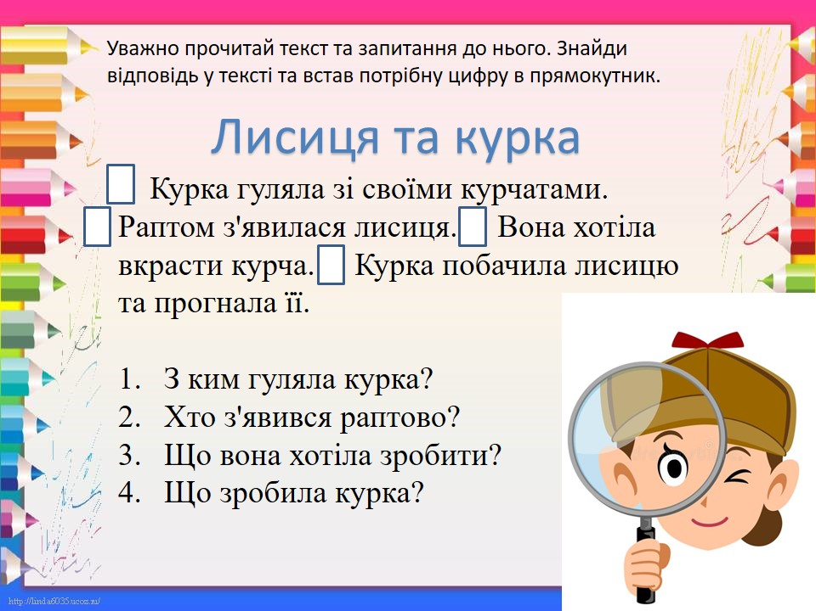
Види текстів для опрацювання

Slide 13

Робота над діалогом
Формуючи навички говоріння, які передбачають побудову діалогічних і монологічних висловлювань, на кожному уроці створюю ситуації, які змушують дитину говорити, спонукають до висловлення думки:
відповідь на поставлене запитання;
побудова діалогів за зразком, малюнком, словесно-описаною ситуацією;
обговорення життєвих ситуацій, висловлення своєї думки;
складання текстів-описів, розповідей, міркувань;
побудова своїх висловлювань на прочитаних чи прослуханих творах;
усний переказ прочитаного;
імпровізація казок, словесне малювання.

Slide 14
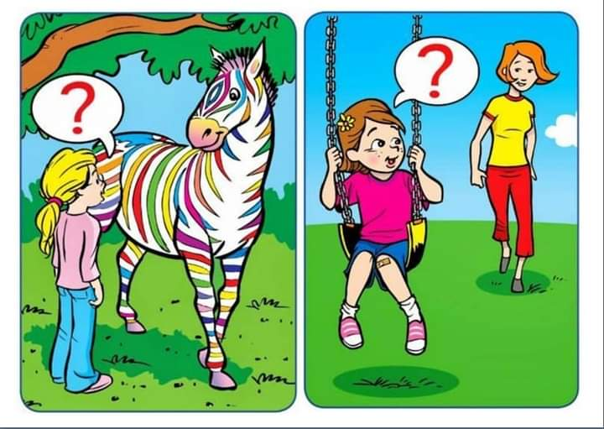
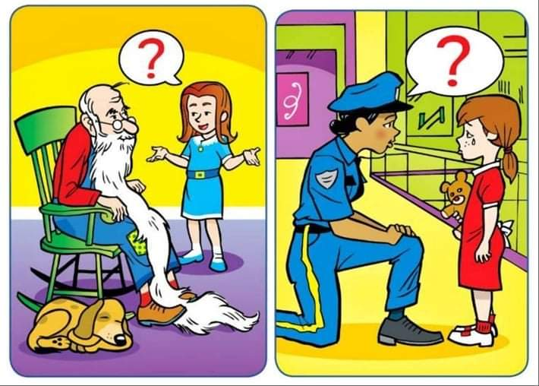
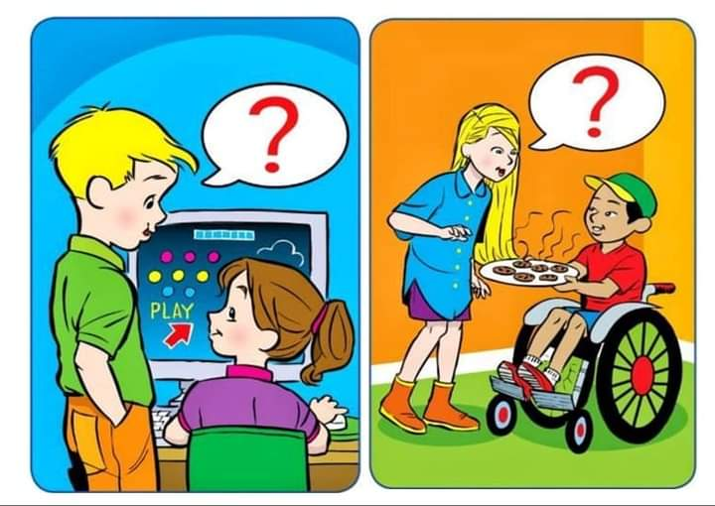
Гра “Запитання”- У розвитку мовлення учнів відіграє велику роль вміння ставити питання. Правильно сформулювавши його , та поставлене в потрібний час , допоможе учневі з якомога точніше викласти свою думку.

Slide 15

Оскільки молодшим школярам притаманне наочно-образне мислення, то формування навичок діалогічного мовлення здійснюю за допомогою різних видів опор:
малюнкові (конкретні предмети, сюжетні малюнки, предметні малюнки, маски для інсценування);
словесні (опорні слова, варіанти реплік початку діалогу, репліки одного із співрозмовників);
графічні ☺ ? ↔ ☺ ? (запитання-відповідь).

Slide 16
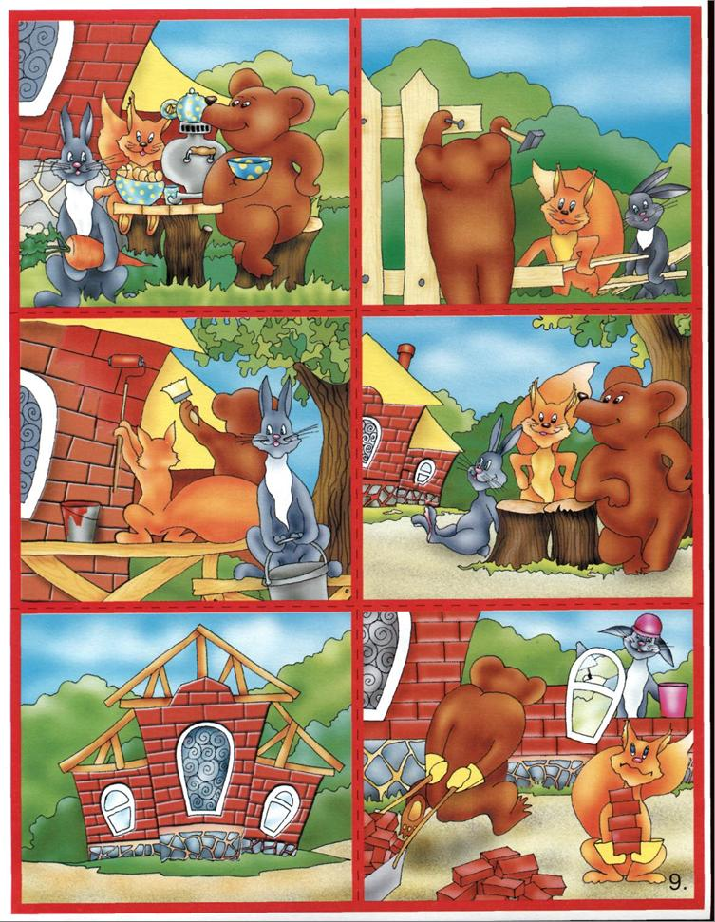
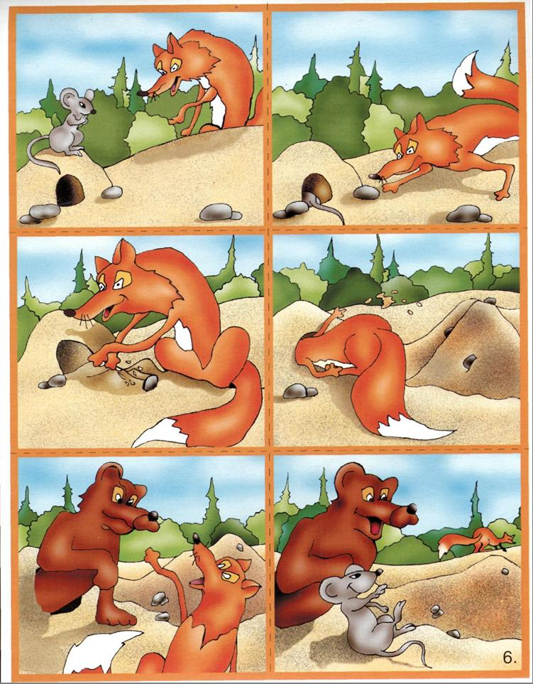
Створи власну казку

Slide 17
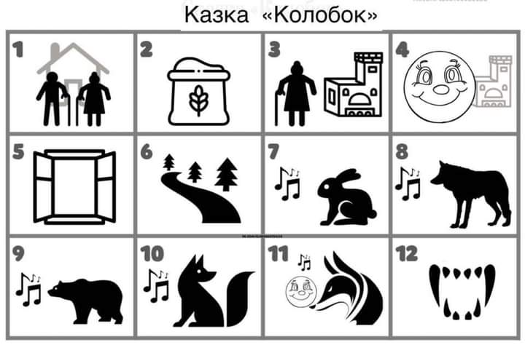
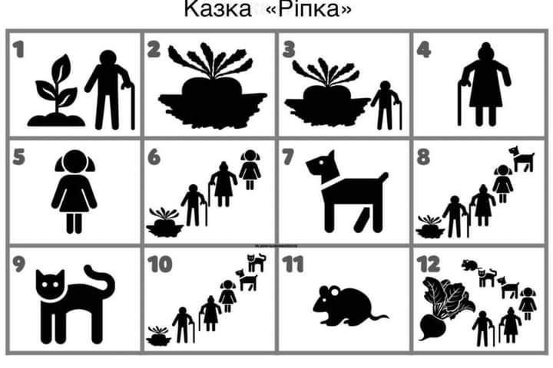
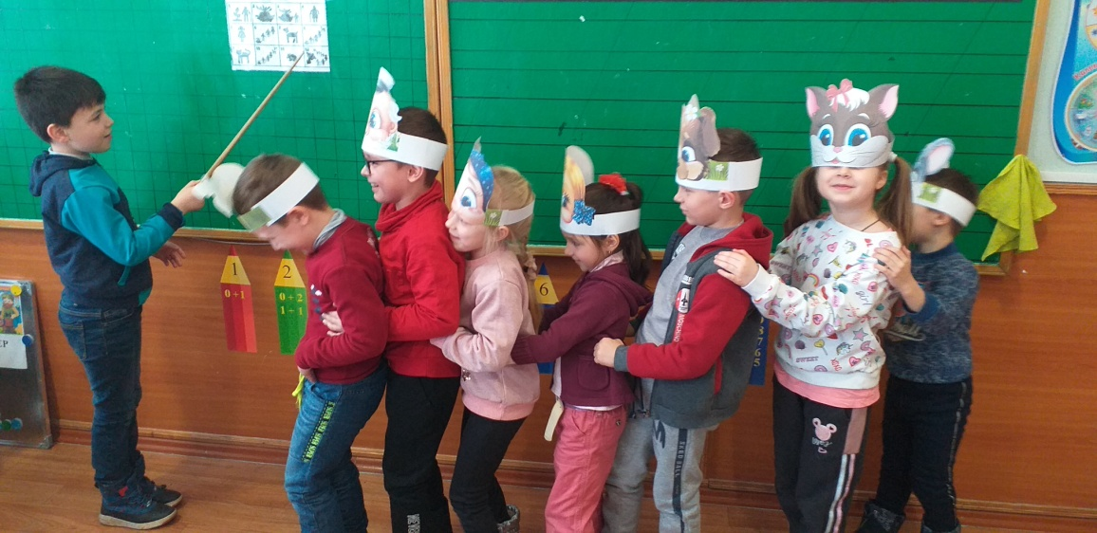
Імпровізація казок за опорним малюнком

Slide 18
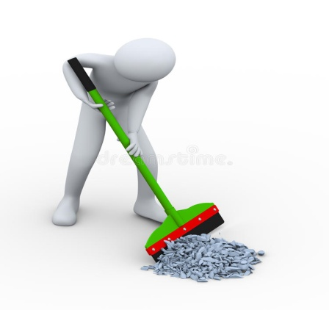
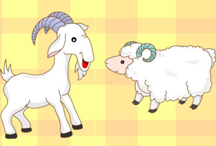

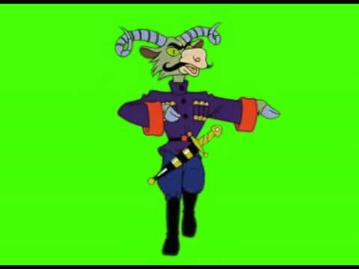
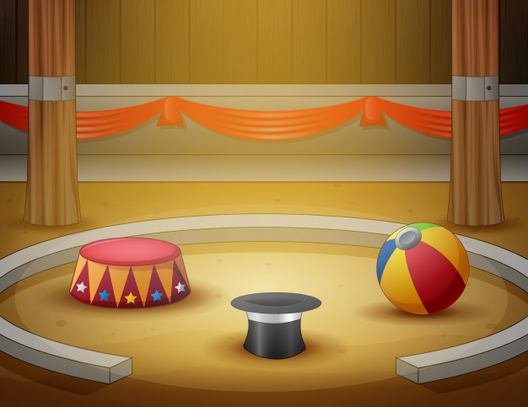
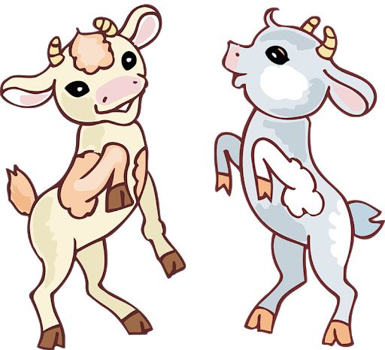
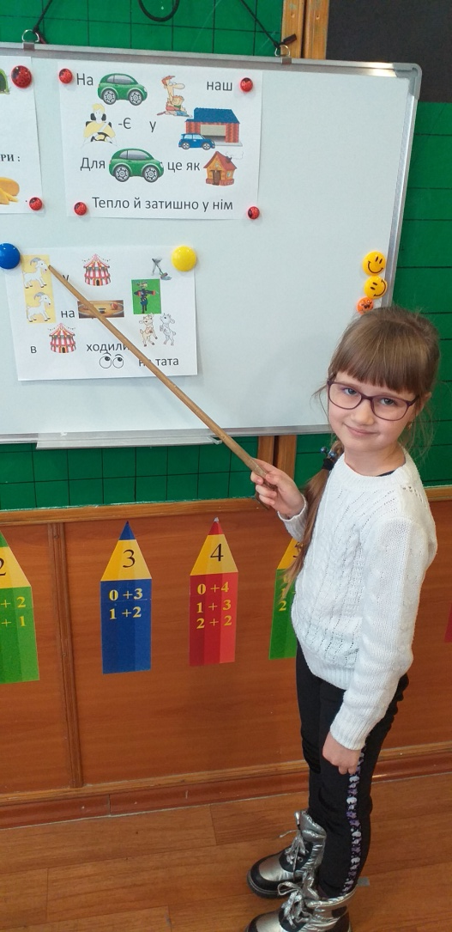

Скоромовка
у
ап на сцені
В ходили
на тата

Slide 19
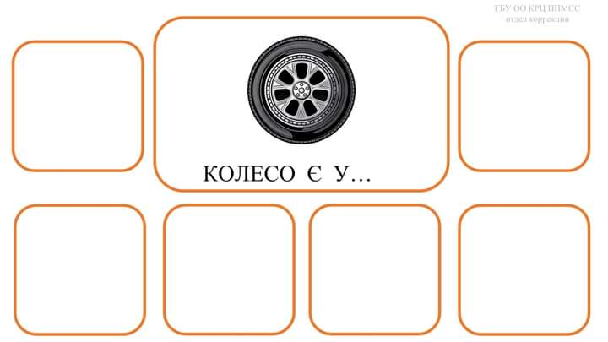
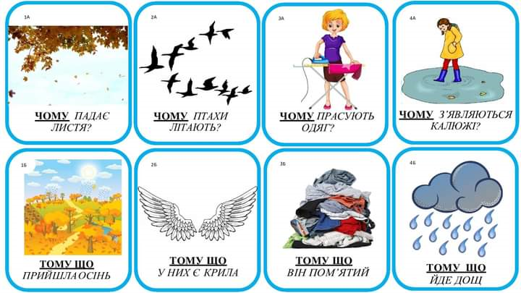
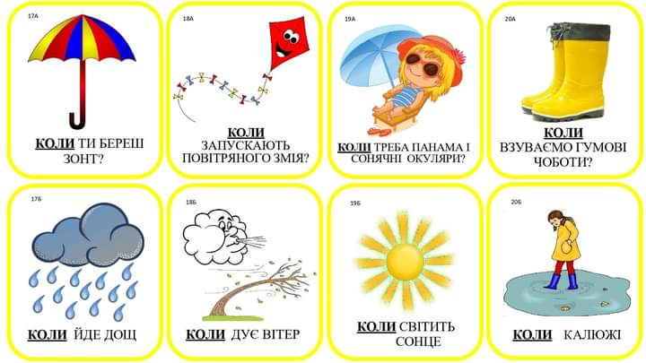
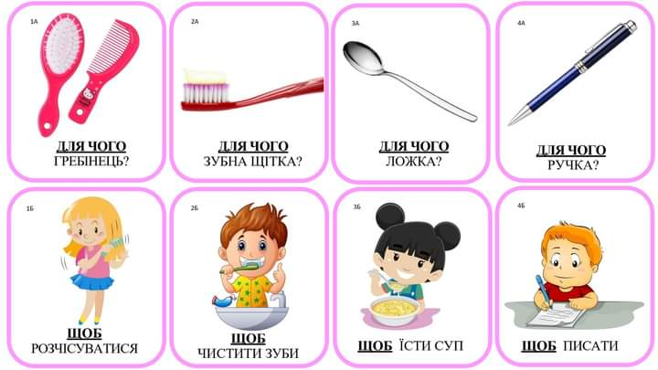
Фрази з прямим Перегорни доповненням відповідь

Slide 20
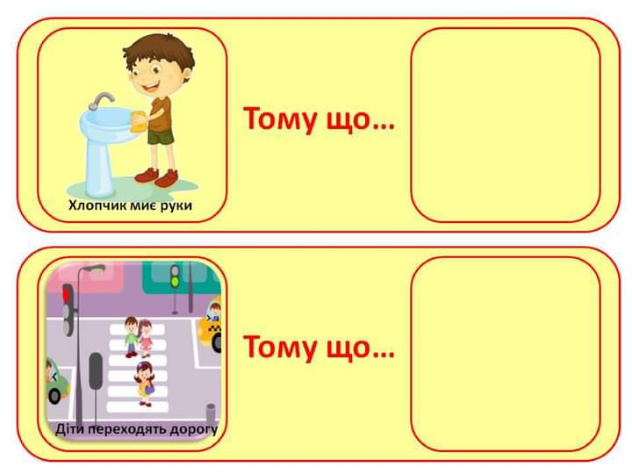
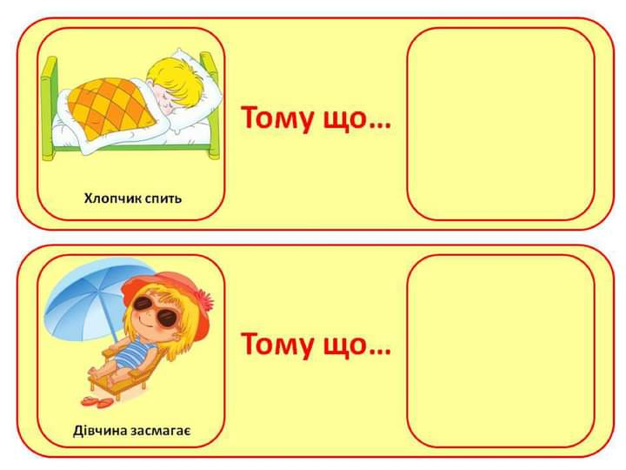
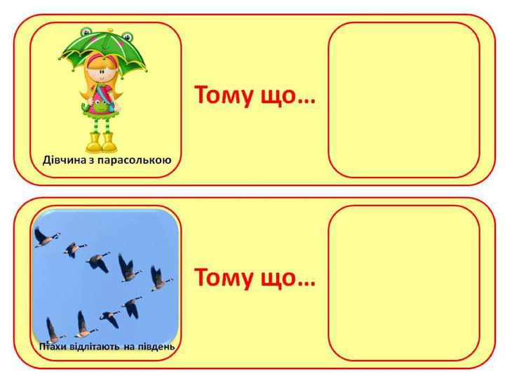
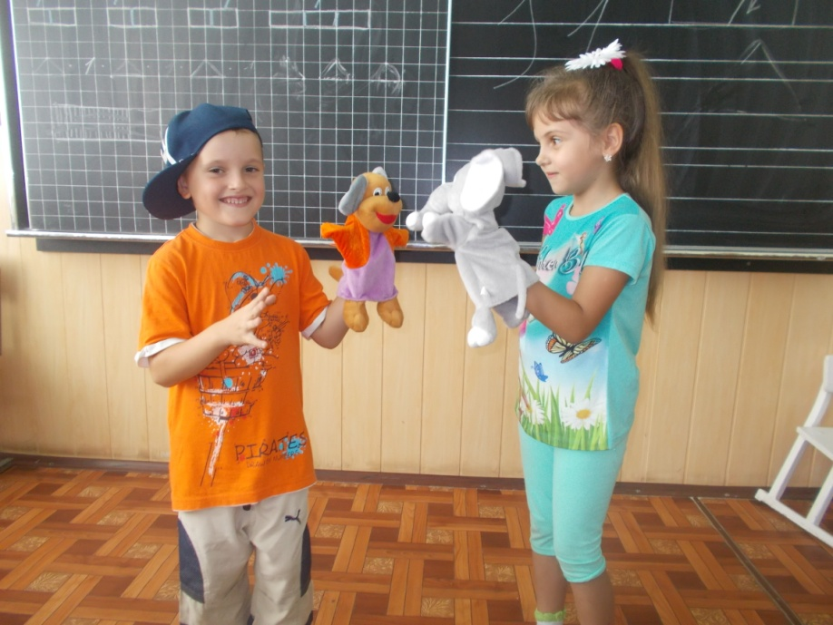
Гра “Поясни чому”

Slide 21
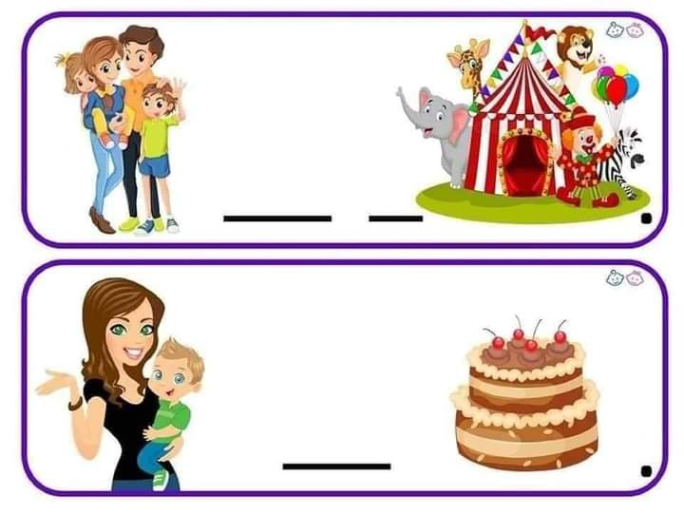
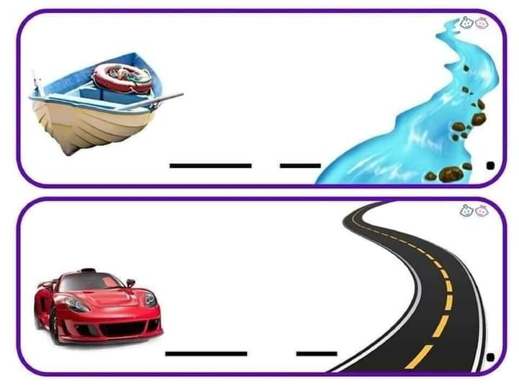
Складання речень за схемами (Продовжи – Для чого?)

Slide 22

Читання є основою опанування всіх наук, розвитку людського інтелекту.
Тому важливо саме в початкових класах сформувати в учнів технічну сторону читання, уміння працювати з різними видами текстів, забезпечити максимальний вплив твору на школяра.
Розвиток мовлення молодшого школяра виявляється в тому, що формується навичка читання, тобто досить швидке і правильне пізнання літер та їхніх поєднань, і перетворення побачених знаків у вимовлені звуки, слова.
.

Slide 23

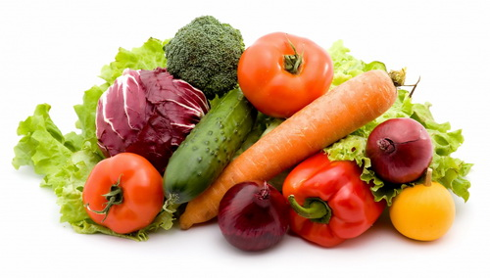
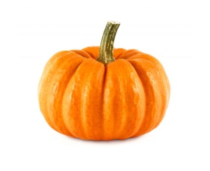
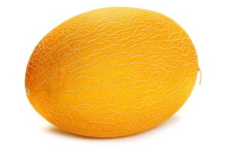



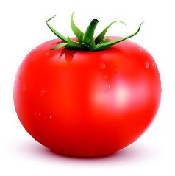
На городі
Росли на городі . Товстий
виліз на тин. Жовта
грілася на . Зелений
дрімав під . Червоний пишався
своєю красою.

Slide 24
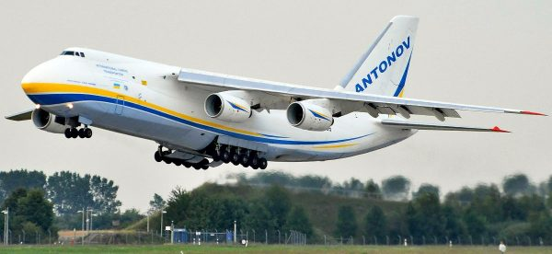
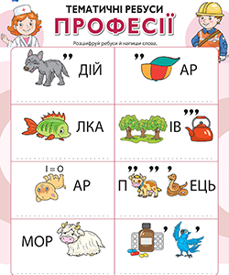
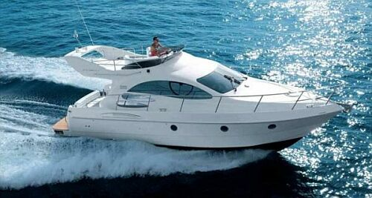
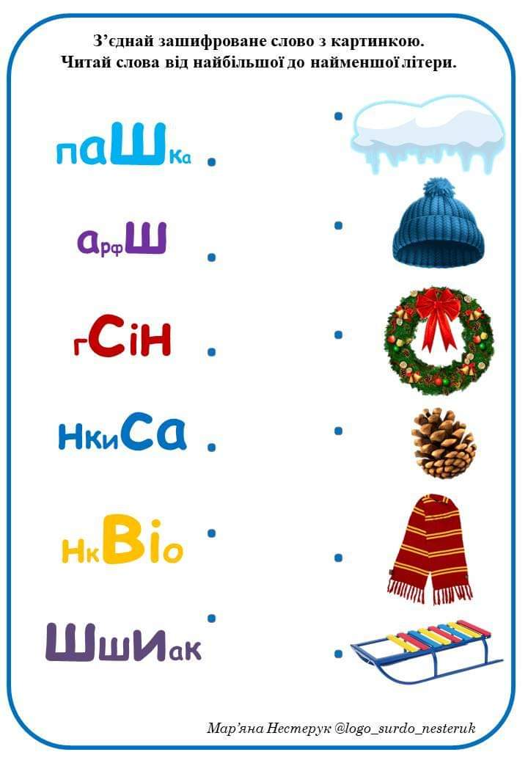
Анаграми Ребуси
катіл
ретак
Шифри

Slide 25
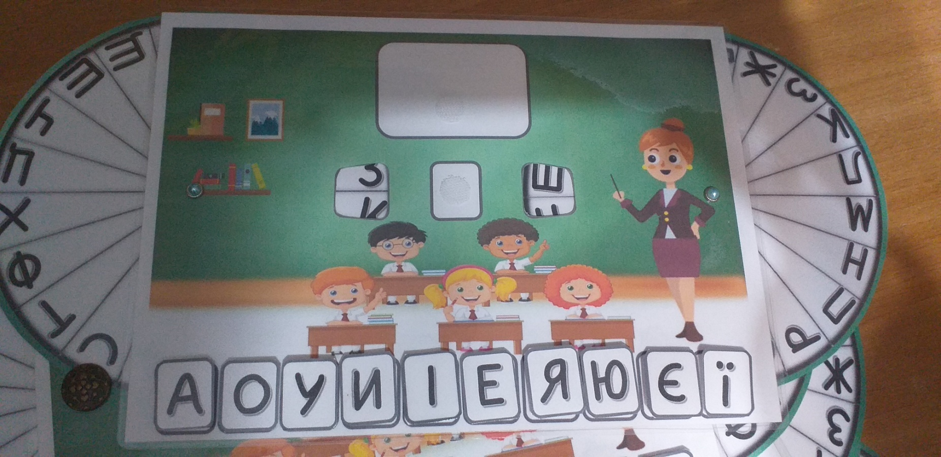
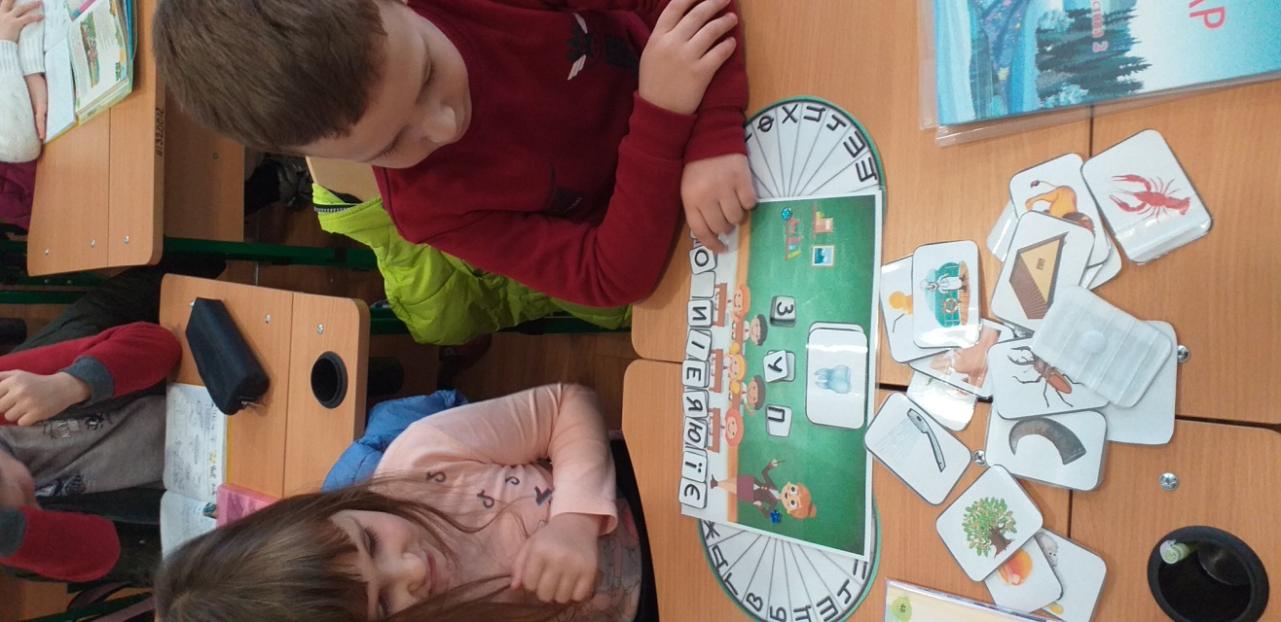
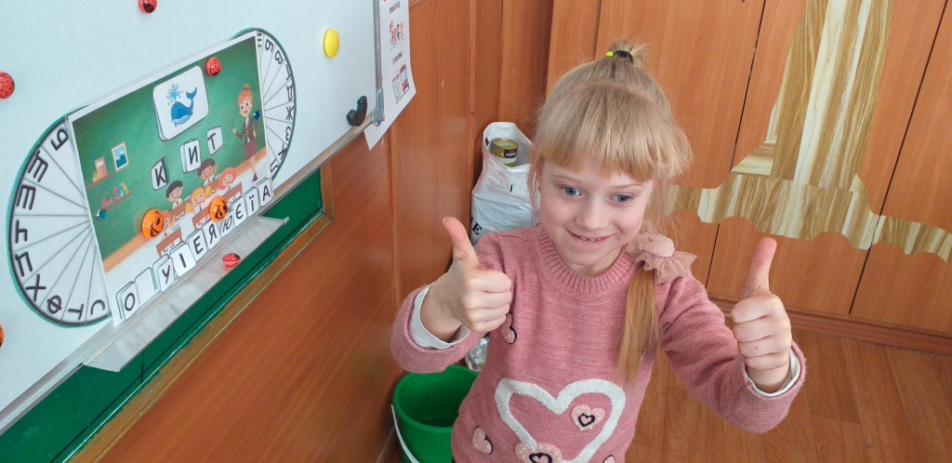
Гра “Крути, складай, додумай”

Slide 26

Інтерактивні технології
Інтерактивні технології на уроках навчання грамоти:
Складання «павутинки»
«Асоціативний кущ»
«Роз'єднай слова»
«Дешифрувальник»
Робота в парах
Робота в групах
Сенкан
«Мікрофон»
«Крісло автора»
Інтерв'ю
«Анаграми»
«Кросворди»
“Пошуки Шерлока”
розвивають комунікативні вміння і навички, творчі здібності;
допомагають встановленню емоційних контактів з учнями;
створюють ситуацію успіху.

Slide 27
“Я досліджую світ”
комунікативно – ситуаційні завдання, які подаються у вигляді діалогу, роздуму,
розповіді, поради.
опис і обгрунтування дослідів
подорож по країнам
Математика
аналіз задач, пошуку плану їх розв'язування,
розв'язування рівнянь, діти пояснюють та обґрунтовують кожен крок,
читання виразів,
Формулюванні правил, алгоритмів,
Коментування послідовності побудови геометричних фігур, їх відмінність за формою, розміром, кольором

Slide 28
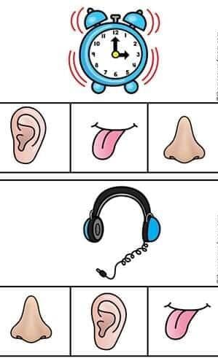
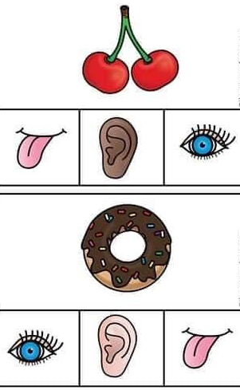
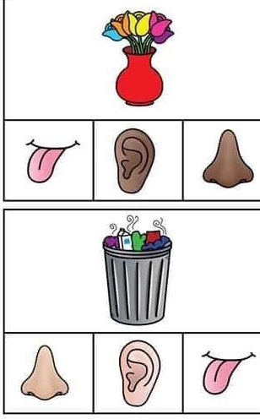
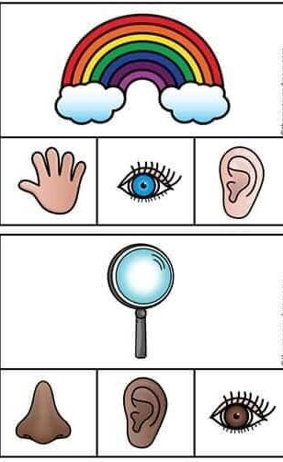
Чим я пізнаю світ

Slide 29
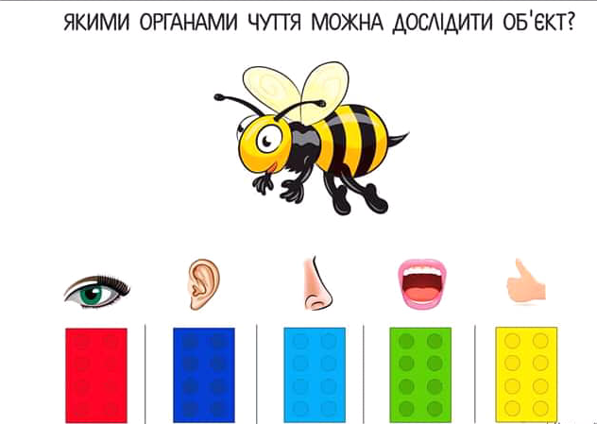
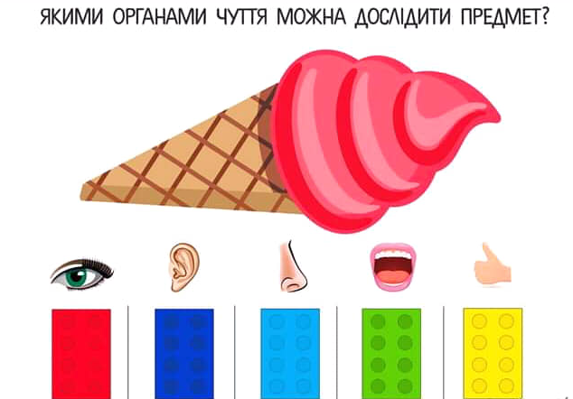
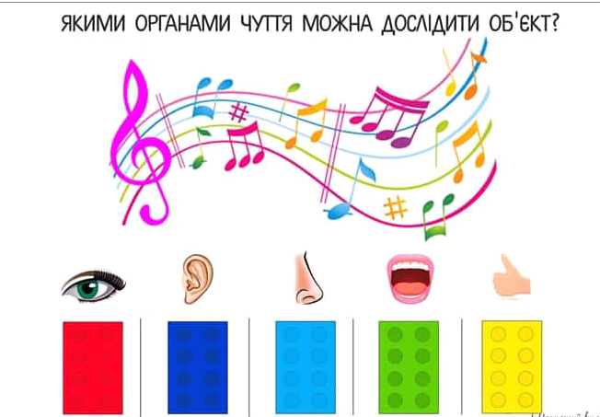
Викоритання Lego

Slide 30
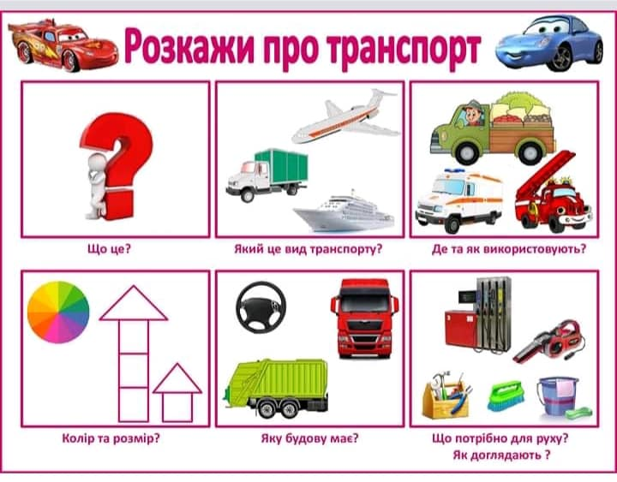
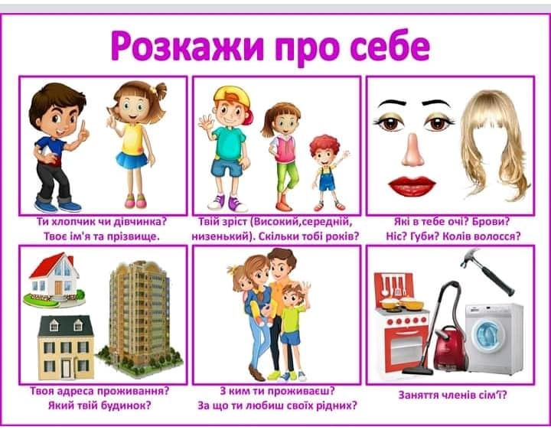
Розкажи про…

Slide 31
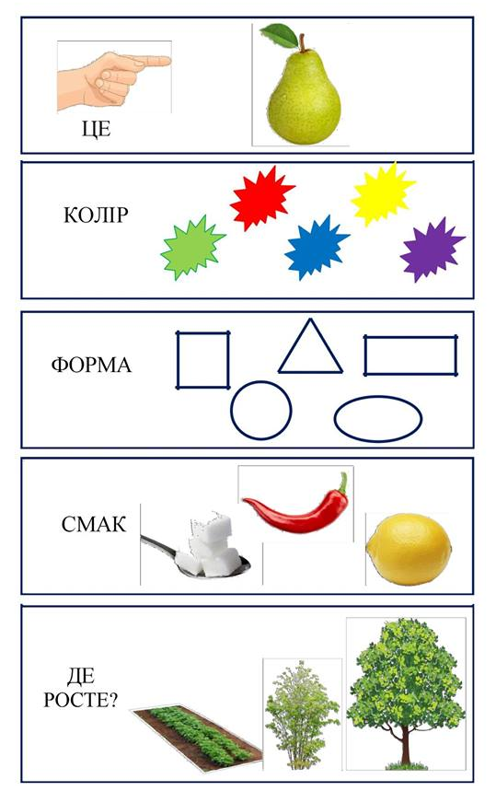
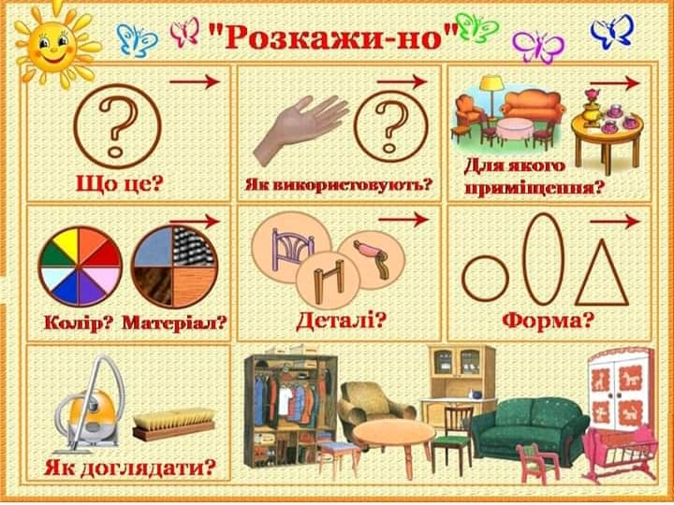
Опиши за опорною схемою

Slide 32
Щодня в ході усного опитування пропоную вправи, які містять в собі завдання на вживання математичних термінів.
Вправи на розвиток звукової сторони мовлення
1. Дотримуючись наголосу, прочитайте слова: Сантиметр, дециметр
2. Прочитайте вирази, використовуючи математичні терміни:
3. Прочитайте вирази різними способами:
Вправи на розвиток словникового запасу школярів
1. Вправи на пояснення значень математичних термінів
2. Вправи на складання правильних зв'язних висловлювань:
3. Вправи на засвоєння правильного та точного формулювання правил і визначень
4. Алгоритми додавання і віднімання частинами
5. Алгоритм розв'язання задачі
Математичні ігри
“Піццерія”
“Світ солодощів”
“Згоден/Не згоден….., тому що
“Інтерв'ю”
Таким чином, ми бачимо, як на уроках математики можна, вирішуючи багато інших завдань, приділяти увагу й розвитку мовлення учнів.

Slide 33
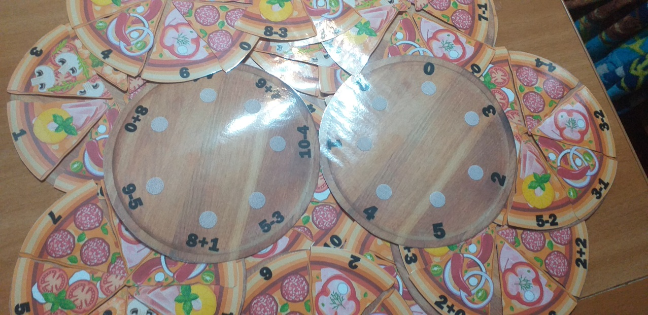
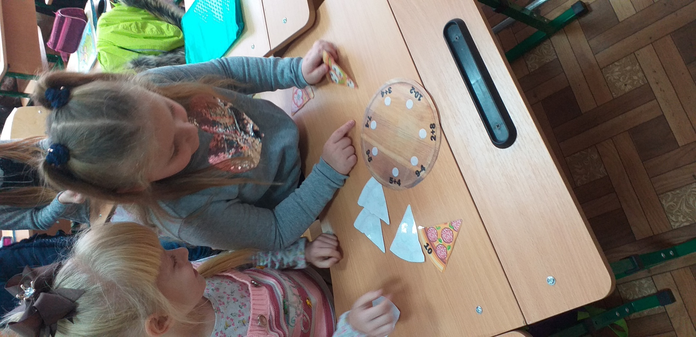

Гра “Математична піццерія”

Slide 34


Гра “ Кондитерська”

Slide 35



Slide 36





5
6
Інтерв’ю
Інтерв’ю
1.Я число
1.Я число
і
2.Моїми сусідами є і
2.Моїми сусідами є
3. Я парне/ непарне число ( підкреслити)
4. Більше на 4 від мене число
5. Менші від мене числа
6. Якщо до мене справа дописати один нуль, то одерижимо число
7. Якщо мене збільшити у 3 рази, то одержимо
3. Я парне/ непарне число ( підкреслити)
4. Більше на 3 від мене число
5. Менші від мене числа
6. Якщо до мене справа дописати один нуль, то одерижимо число
7. Я живу і цьому будинку.
8. Я живу і цьому будинку.
Запиши склад числа 6
Запиши склад числа 5

Slide 37



Формувальне Оцінювання

Slide 38
В. О. Сухомлинський писав:
“ Якщо мені вдалось домогтись, щоб дитина, в розвитку мислення якої траплялись хоча б незначні затримки, придумала казку, пов`язала у своїй уяві декілька предметів оточуючого світу, значить можна сказати з упевненістю, що дитина навчилася мислити ”.

Slide 39

Мовленнєва діяльність – це спосіб реалізації суспільно-комунікативних потреб людини в процесі спілкування. Користуючись мовою як засобом пізнання і комунікації дитина слухає, говорить, читає і пише. Одночасно відбувається практичне засвоєння формул ввічливості, розвиток творчих здібностей, створення власного мовленнєвого портрету:
Я - аналізую
Я - висловлююсь
Я - замислююсь
Я – пробую
творити
Я - думаю

Slide 40

Дякую за увагу!

